Slide 3
CORRIDA DE VELOCIDADE

Slide 4
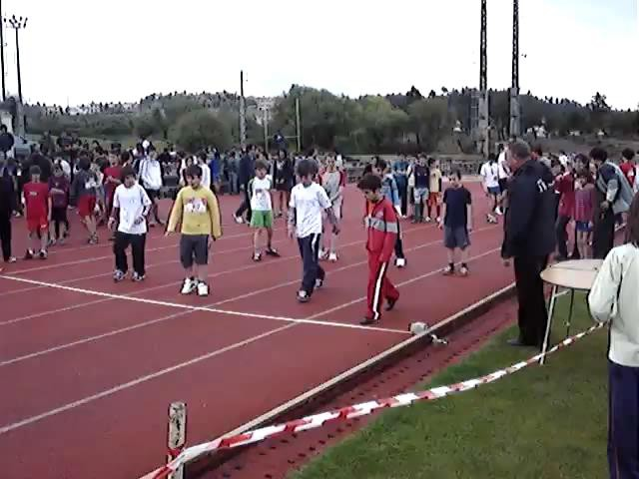
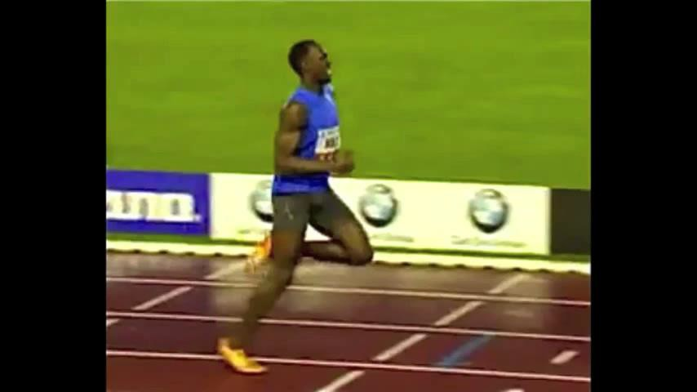
Os Fundamentos da Corrida de Velocidade
Correr Rápido

Slide 5
Correr Rápido (velocidade) é uma capacidade motora base, para muitas atividades desportivas, e está presente em todas as provas do Atletismo;

Slide 6
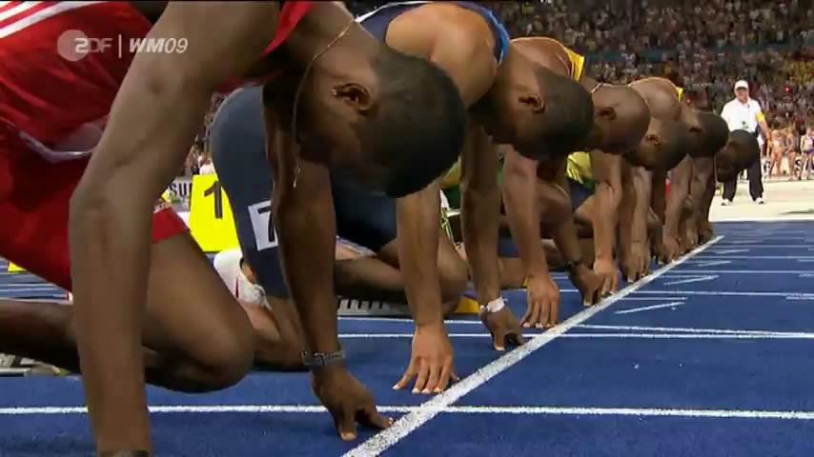
Os Fundamentos da Corrida de Velocidade
O que é Fundamental:
1
2
Apoio no terço médio-anterior do pé.
Trajetória dos pés descrevendo um ciclo anterior.
3
Alinhamento dos segmentos
corporais
Correr Rápido

Slide 7
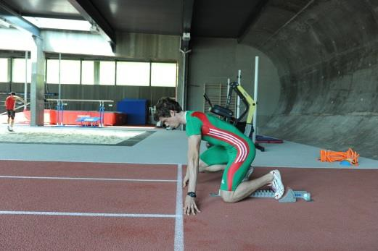
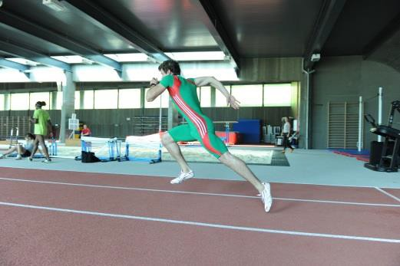
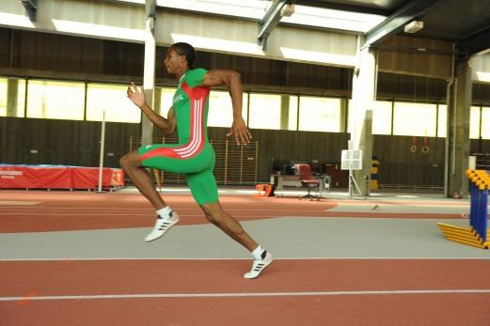
As Fases da Corrida de Velocidade
1
Partida
2
Aceleração
3
Velocidade Máxima
4
Velocidade de Resistência

Slide 8
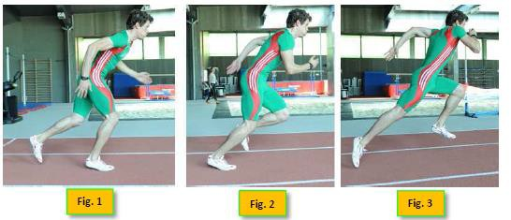
Aceleração
O que é Fundamental:
1
2
3
4
Apoio no terço médio-anterior do pé.
Alinhamento dos segmentos corporais, com o corpo inclinado para a frente.
Extensão da perna de impulsão.
Ação Dinâmica e vigorosa dos segmentos livres.

Slide 9
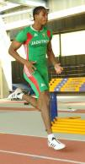
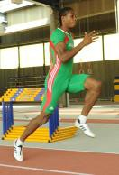
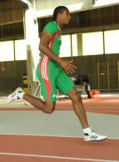
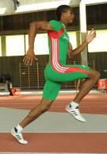
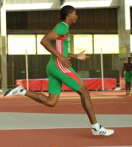
Velocidade Máxima
O que é Fundamental:
1
2
3
Apoio no terço médio-anterior do pé.
Trajetória dos pés descrevendo um ciclo anterior.
O tronco deve estar vertical, olhando em frente e sem recuar os ombros relativamente à bacia.

Slide 10
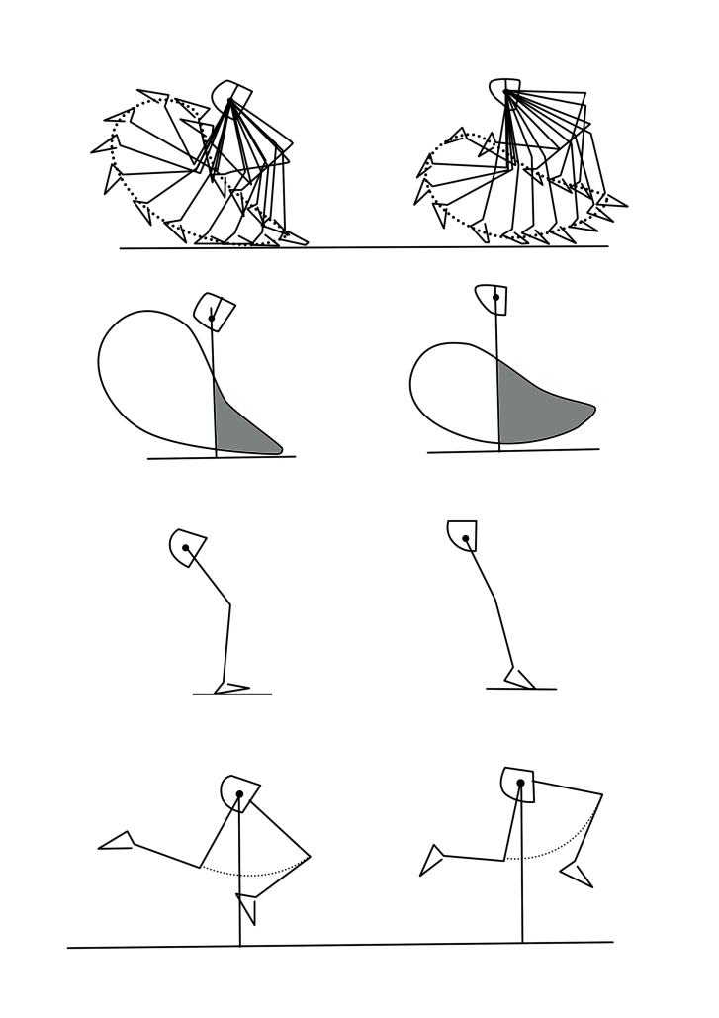
Ciclo Posterior vs Anterior

